Slide 1
Обзор на компютърните мрежите
Въведение в компютърните мрежи
Договор BG051PO001-4.3.04-0018
Разработване на програми за електронни форми на дистанционно обучение във Факултет по математика и информатика

Slide 2
Компютърните мрежи днес
От времето на пещерните рисунки до съвременните методи на комуникация човечеството непрекъснато е развивало и развива средстата за комуникация.
История
1995г човекът отива при устройството
2000г човекът взема устройството със себе си
2011г „бум“ на устройствата
2020г всички са свързани в Интернет: хора, устройства, данни, процеси

Slide 3
Мрежите и човешкият живот
Мрежите в обучението
Мрежите в комуникацията
Инстантни съобщения
Социални медии (facebook)
Блогове
Уикипедия
Споделяне на видео, музика, снимки – в общи сайтове или между двама участника в мрежата
Мрежите и професионалните ангажименти
Мрежите и забавленията
Групи по интереси, онлайн игри, онлайн пазаруване, инстантни съобщения

Slide 4
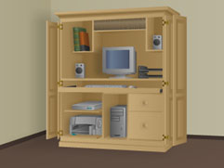
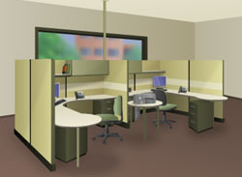
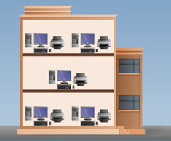
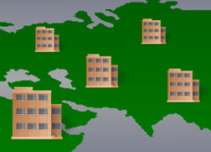
Осигуряване на мрежови ресурси
Домашна мрежа
Мрежа в малък офис
Мрежа в средно голям до голям офис
Световни мрежи

Slide 5
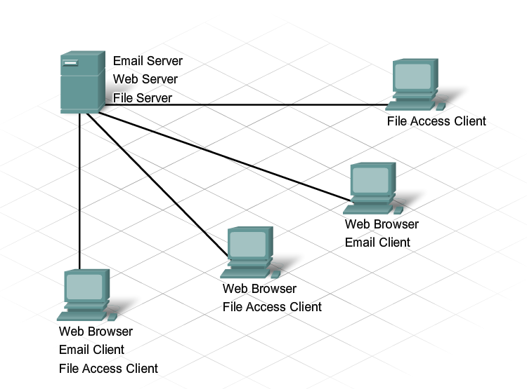
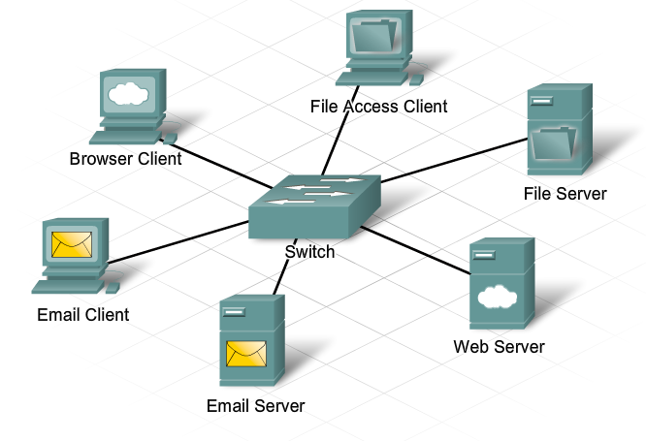
Осигуряване на мрежови ресурси
Среда клиент-сървър

Slide 6
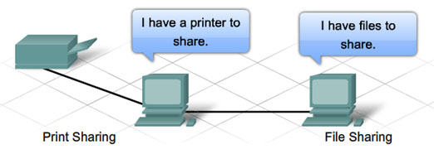
Осигуряване на мрежови ресурси
Мрежа с равноправни участници

Slide 7
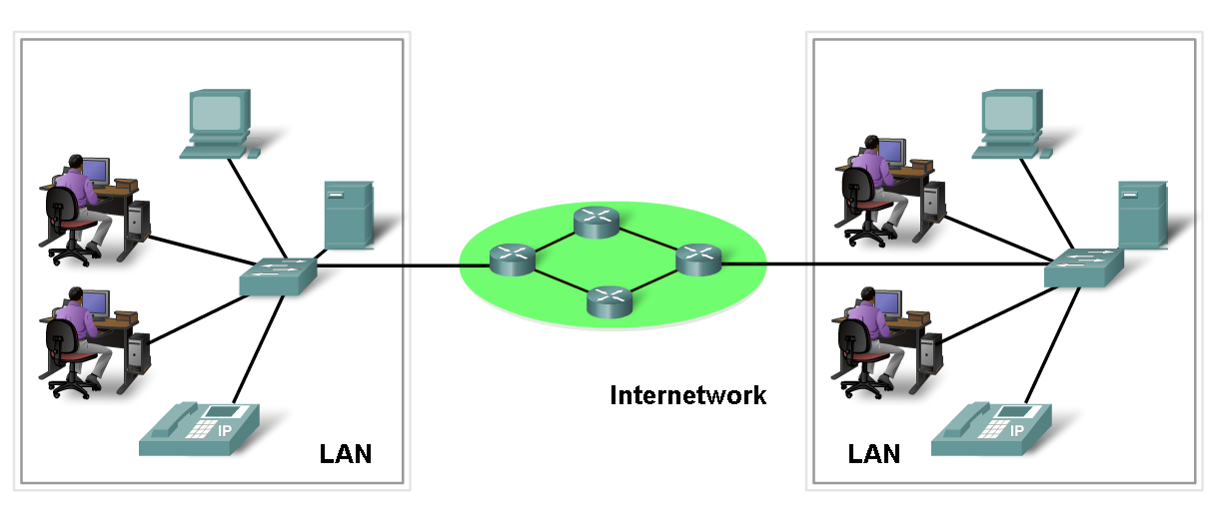
Компоненти на мрежата
Хардуерни
Устройства
медия
Софтуерни
сървиси

Slide 8
Крайни устройства
Компютри
Мрежови принтери
VoIP телефони
Видеокамери за наблюдение
Мобилни устройства (смартфони, таблети, PDA, безжични четци за дебитни/кредитни карти, четци на баркод)

Slide 9
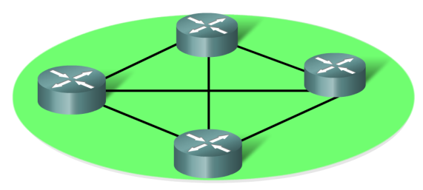
Междинни устройства
Устройства
Устройства за достъп до мрежата (комутатори и безжични точки за достъп)
Устройства за връзка между мрежите (маршрутизатори)
Устройства за сигурност (защитни стени)
Роля на междинните устройства
Да осигуряват свързаност и да поддържат потока на данни през мрежата

Slide 10
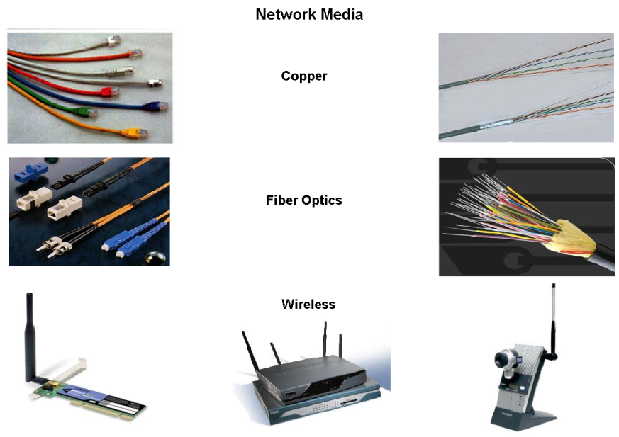
Мрежова медия
Каналът, по който се предават данните
Критерии за избор на медия
Разстоянието, на което трябва да се предава сигнал.
Средата, в която ще трябва да бъде инсталирана медията.
Колличеството на данните и скоростта, с която ще трябва да бъдат предавани.
Цената на медията и инсталацията й

Slide 11
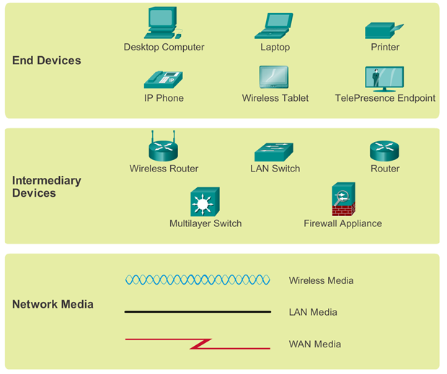
Мрежови компоненти
Онагледяване

Slide 12
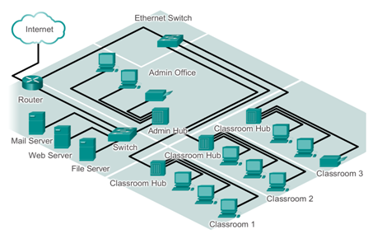
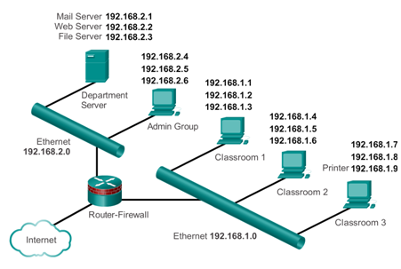
Диаграми на топологията
Физическа топология
Показва физическото място на устройствата
Конфигурираните портове
Окабеляването
Логическа топология
Идентифицира устройствата, портовете, мрежовите адреси (IP)

Slide 13
Типове мрежи
Критерии за делене:
Размера на областта, която покриват
Броя на свързаните потребители
Броя и вида на предлаганите услуги
Типове мрежи
Локална мрежа (LAN)
Wide Area Network (WAN)
Metropolitan Area Network (MAN)
Безжична локална мрежа (WLAN)
Мрежа за съхранение на данни (SAN)

Slide 14
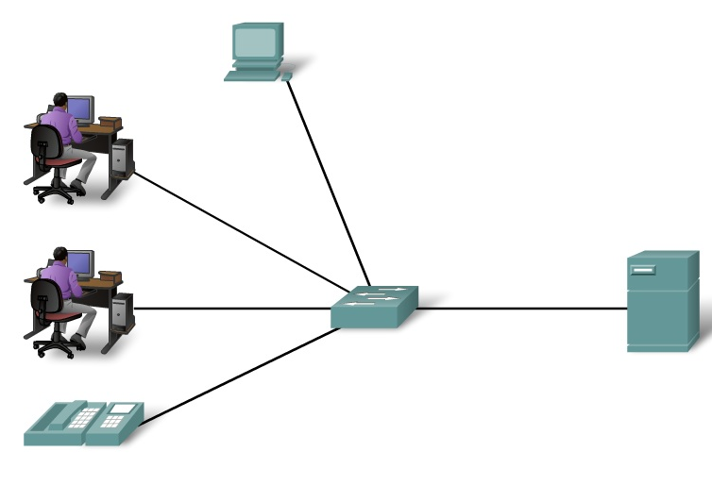
Локална мрежа (LAN)
Обхваща ограничена географска зона
Осигурява услуги и приложения на потребители в рамките на дадена организация
Под управлението на конкретна организация
Високоскоростна технология
Поддържа голям брой потребители
LAN протокол - Ethernet

Slide 15
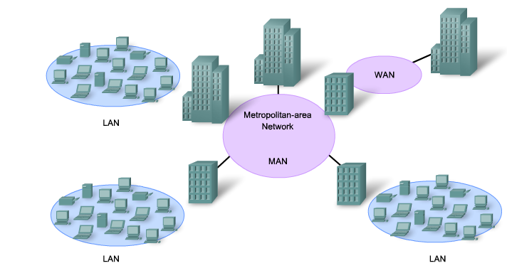
Wide Area Network (WAN)
Свързва LAN мрежи от различни географски зони
Администрира се от множество доставчици
Осигурява по-ниска скорост на предаване между отделните локални мрежи

Slide 16
Интернет

Slide 17
Интранет и Екстранет

Slide 18
Връзка с интернет
Домашните потребители и малки офиси чрез доставчици на Интернет (ISP)
Технологии: широколентова връзка (broadband), DSL, безжични мрежи и мобилни технологии
Организациите обикновено изискват достъп до корпоративни точки или Интернет
Технологии: IP телефони, видео-конферентни връзки, центрове за данни
Бизнес организации – чрез доставчици на услуги
Технологии: бизнес DSL, наети линии, Metro етернет

Slide 19
Свързване на потребители
Кабелна връзка: висока скорост, постоянна наличност
устройство: кабелен модем
Цифрова абонатна линия (DSL): висока скорост, постоянна наличност
устройство: модем, който разделя телефонната линия на 3 канала:
за телефонни обаждания
за сваляне на информация (download)
за качване на информация (upload)
Клетъчна връзка: наличност: при наличност на сигнал скоростта е ограничена капацитета на телефона и кулата, с която се свързва
Сателитна връзка
устройство: сателитна чиния, скорост: според договор

Slide 20
Свързване на бизнес клиенти
Наета линия: месечно или годишно
Скорост: USA, T1 (1.54 Mb/s), T3 (44.7 Mb/s), извън USA: E1 (2 Mb/s) and E3 (34 Mb/s)
Градска мрежа:
Меден проводник или оптика
Скорост: 10 Mb/s до 10 Gb/s, Кабелен етернет: до 40 Mbps
Бизнес наета линия:
Симетрична и несиметрична връзка
Скорост: теглене 1.5 до 9 Mbps, качване 16 до 640 kbps

Slide 21
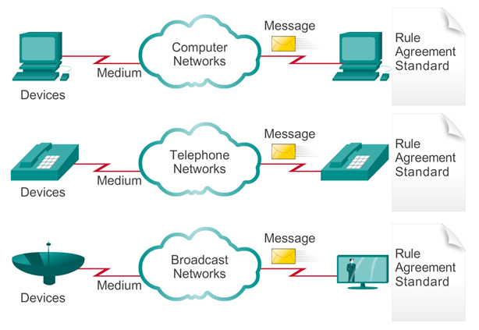
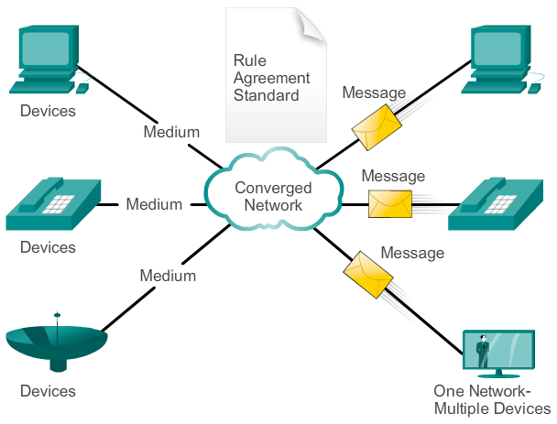
Конвергирана мрежа
Преди и след....

Slide 22
Надеждна архитектура
Основни характеристики на една надеждна архитектура:
Толеранс на грешката
Разрастване
Качествен контрол
Сигурност на данните

Slide 23
Толеранс при комутация на вериги

Slide 24
Толеранс при комутация на пакети

Slide 25
Възможност за разширяване

Slide 26
Качествен контрол
Примерни критерии за приоритизиране на информацията:
Чувствителност към скоростта за предаване: видео и аудио
По-слаба зависимост от скоростта: зареждане на уеб-страници
От изключителна важност за организацията по съдържание
Нежелан трафик: игри в мрежа, социални мрежи извън предмета на дейност

Slide 27
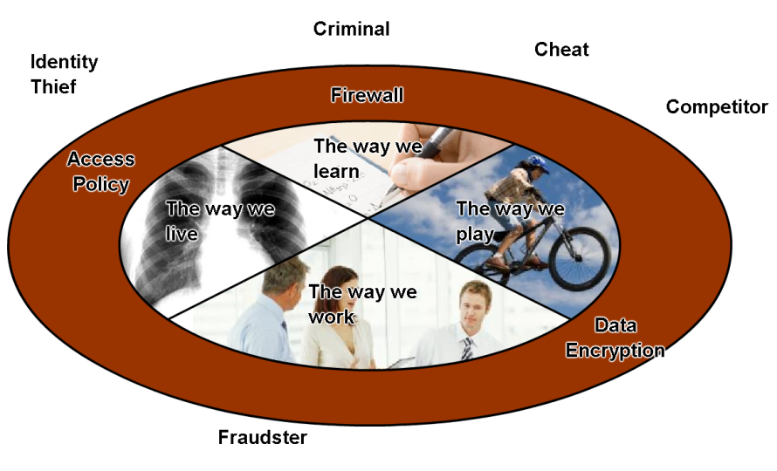
Сигурност на данните
Осигуряване на конфиденциоалност:
Автентикация на потребители
Криптиране на данните
Поддържане на комуникационна интеграция:
Цифрови подписи
Осигуряване на наличност:
Защитни среди
Резервни пътища

Slide 28
Прогнозно бъдеще на мрежите
2014 - трафикът от безжичните устройства ще надмине трафика от жичните
2015 - количеството информация, предавано по Интернет годишно ще бъде 540 000 пъти по-голямо от предаваната информация прес 2003
2015 - 90% от предаваната информация ще бъде във видео-формат
2016 - годишният глобален IP трафик ще надвишава зетабайт (1 180 591 620 717 411 303 424 1021)
2016 - броят на устройствата, свързани в мрежа, ще бъде около 3 пъти населението на Земята
2016 - 1,2 милиона минути видеосъдържание ще преминава мрежата всяка секунда
2020 - 50 милиарда устройства ще бъдат свързани в Интернет

Slide 29
Нови тенденции в развитието
Всеки със собствено устройство навсякъде и по всяко време
Онлайн съвместна работа
Видео
Облачни технологии

Slide 30
Всеки със собствено устройство
Всеки потребител със собствено устройство навсякъде и по всяко време

Slide 31
Онлайн съвместна работа
Онлайн съвместната работа в един общ проект
Основни въпроси пред всяка организация:
Как да бъдат събрани всички потребители на една страница
С намален бюджет и персонал как да бъдат на все повече места по едно и също време
Как да поддържат 24-часова комуникацията между колеги, клиенти, партньори

Slide 32
Видео комуникация

Slide 33
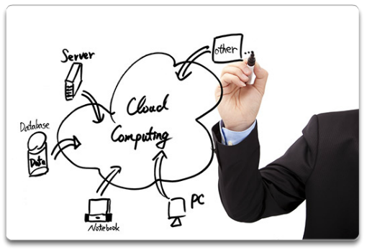
Облачни технологии
Фирмена гъвкавост – потребителите имат достъп до информацията от всяко място по всяко време
Намалява разходите за инфраструктура
Променя фокуса на IT ресурсите
Създаване нанови бизнес модели

Slide 34
Центрове за данни
Центърът за данни съхранява компютърни системи и компоненти, като осигурява:
Изобилие от връзки за предаване на данни
Високо-скоростни виртуални сървъри (понякога ферми и клъстъри)
Изобилие от системи за съхранение на данни (обикновено SAN технологии)
Резервно електро-захранване
Контрол на средата (климатична инсталация, противопожарна защита)
Устройства за сигурност на данните

Slide 35
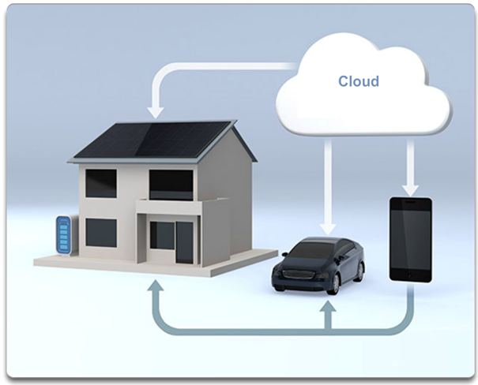
Тенденции в домашните технологии
Смарт технологии в домашна среда

Slide 36
Електрическа межа за данни

Slide 37
Мрежова сигурност (заплахи)
По-известните „външни“ заплахи:
Вируси, червеи, Троянски коне
Шпионски софтуер
Уязвимост в нулевия ден/час
Хакерски атаки
Атака за отказ на услуга
Подслушване и кражба на данни
Кражба на самоличност

Slide 38
Мрежова сигурност (решения)
Компонентите за мрежова сигурност често включват:
Антивирусен или антишпионски софтуер
Филтрираща защитна стена
Хардуерна защитна стена
Контролни листи за достъп (ACL)
Система за предотвратяване на и предпазване от атаки (IPS)
Виртуални частни мрежи (VPNs)

